Slide 1
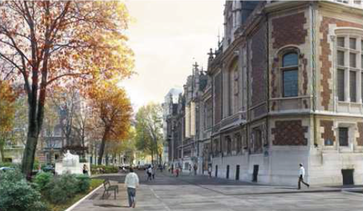
La Cité de l’économie et de la monnaie
Ressources pédagogiques de
Citéco
Présentation des ressources
Focus BTS Banque
Noisiel - 28 mars 2018
Caroline Gey
Pégadogue
Nicolas Vinci
Responsable des publics
Philippe Bonzom
Conseiller du Directeur
Journée académique
Toulouse, 28 mars 2017

Slide 2
1
@
Aujourd’hui : citeco.fr
SOMMAIRE
2
Demain : la Cité de l’économie et de la monnaie
2

Slide 3
@
Aujourd’hui : citeco.fr

Slide 4
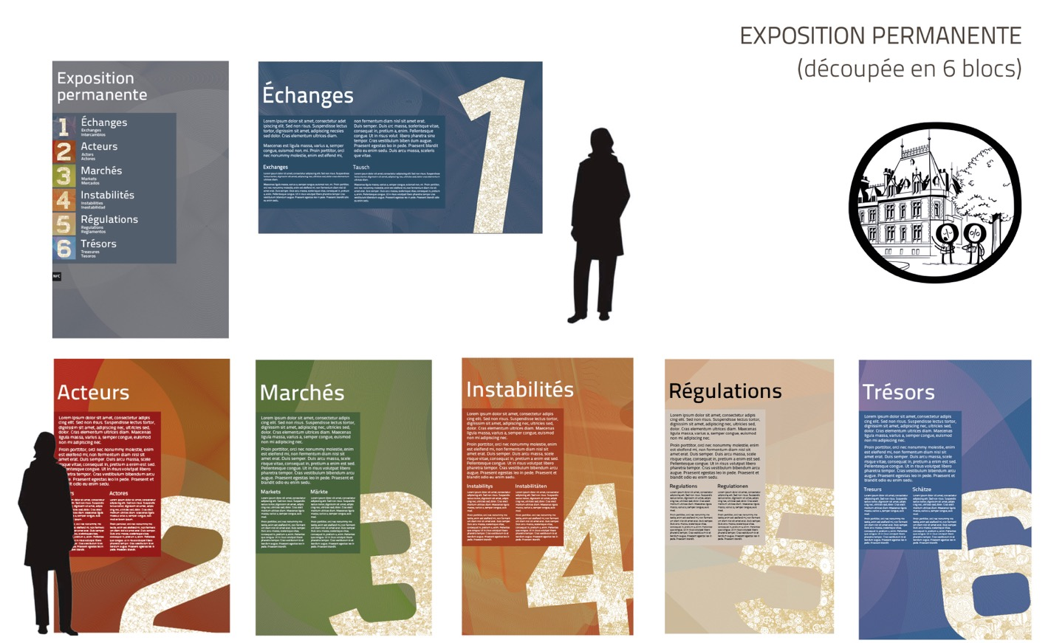
1
@
Aujourd’hui : citeco.fr
« Les clefs de l’éco »
La rubrique « Les clefs de l’éco » reprend l’arborescence de la future exposition permanente.

Slide 5
1
@
Aujourd’hui : citeco.fr
« Les clefs de l’éco » : focus
La création monétaire
Pour y accéder :
LES CLEFS DE L’ECO > ACTEURS > BANQUE CENTRALE
D’autres ressources également via :
LES CLEFS DE L’ECO > ACTEURS > BANQUES
> BANQUE CENTRALE

Slide 6
1
@
Aujourd’hui : citeco.fr
« Les clefs de l’éco » : focus
La politique monétaire
Pour y accéder :
LES CLEFS DE L’ECO > REGULATIONS > POLITIQUE MONETAIRE

Slide 7
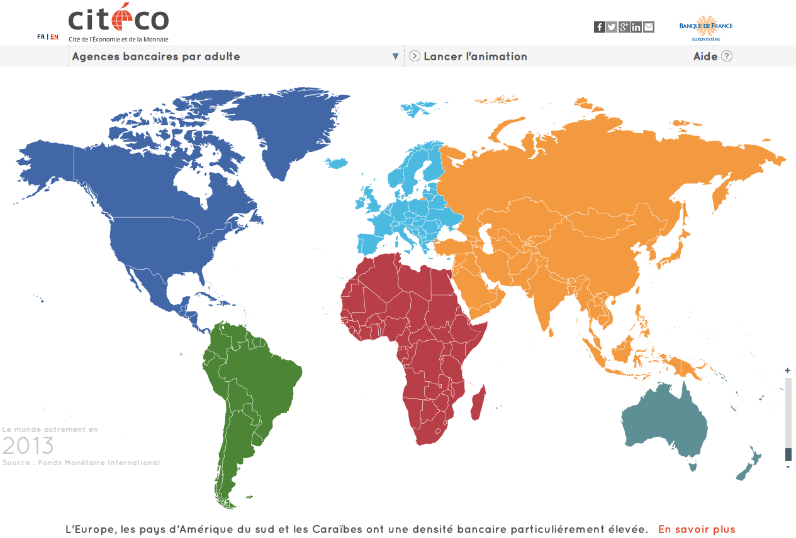
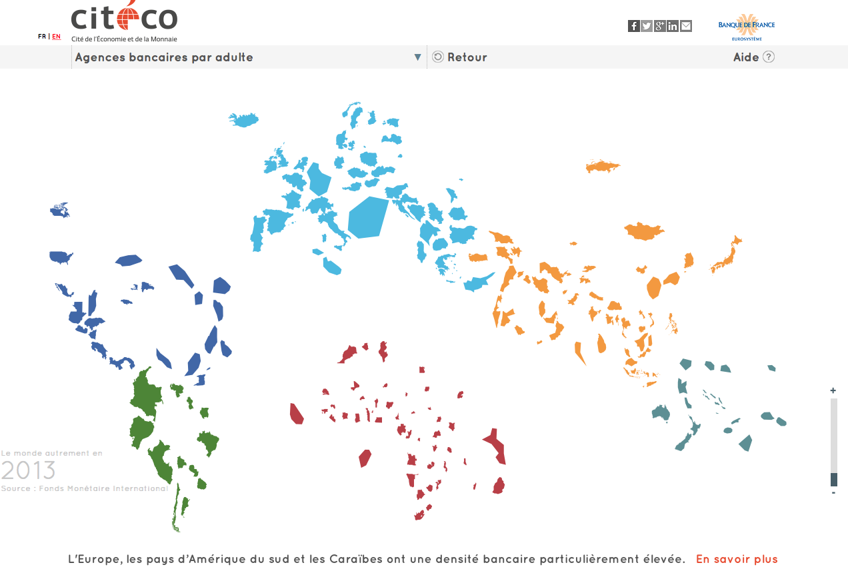
1
@
Aujourd’hui : citeco.fr
« Les clefs de l’éco » : focus
Voir le monde autrement
Anamorphoses : les agences bancaires
Pour y accéder :
LES CLEFS DE L’ECO > REGARDS CROISES > STATISTIQUES ET ECONOMIE

Slide 8
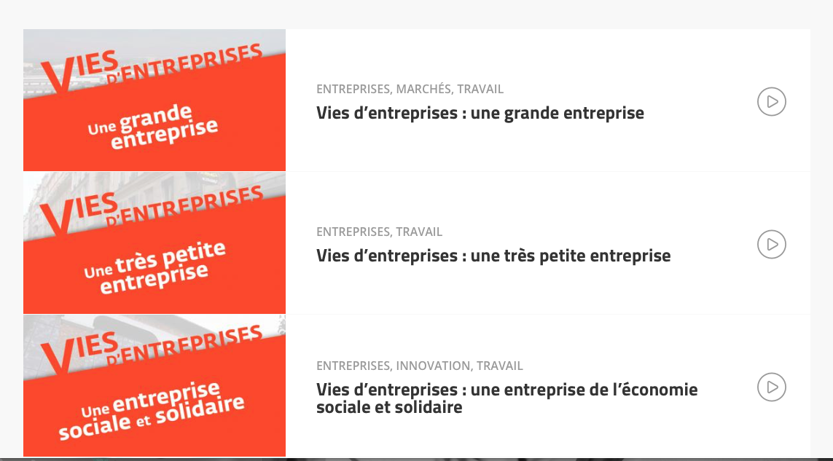
1
@
Aujourd’hui : citeco.fr
« Les clefs de l’éco » : focus
Vies d’entreprises
Une série de vidéos
Pour y accéder :
LES CLEFS DE L’ECO > ACTEURS > ENTEPRISES

Slide 9
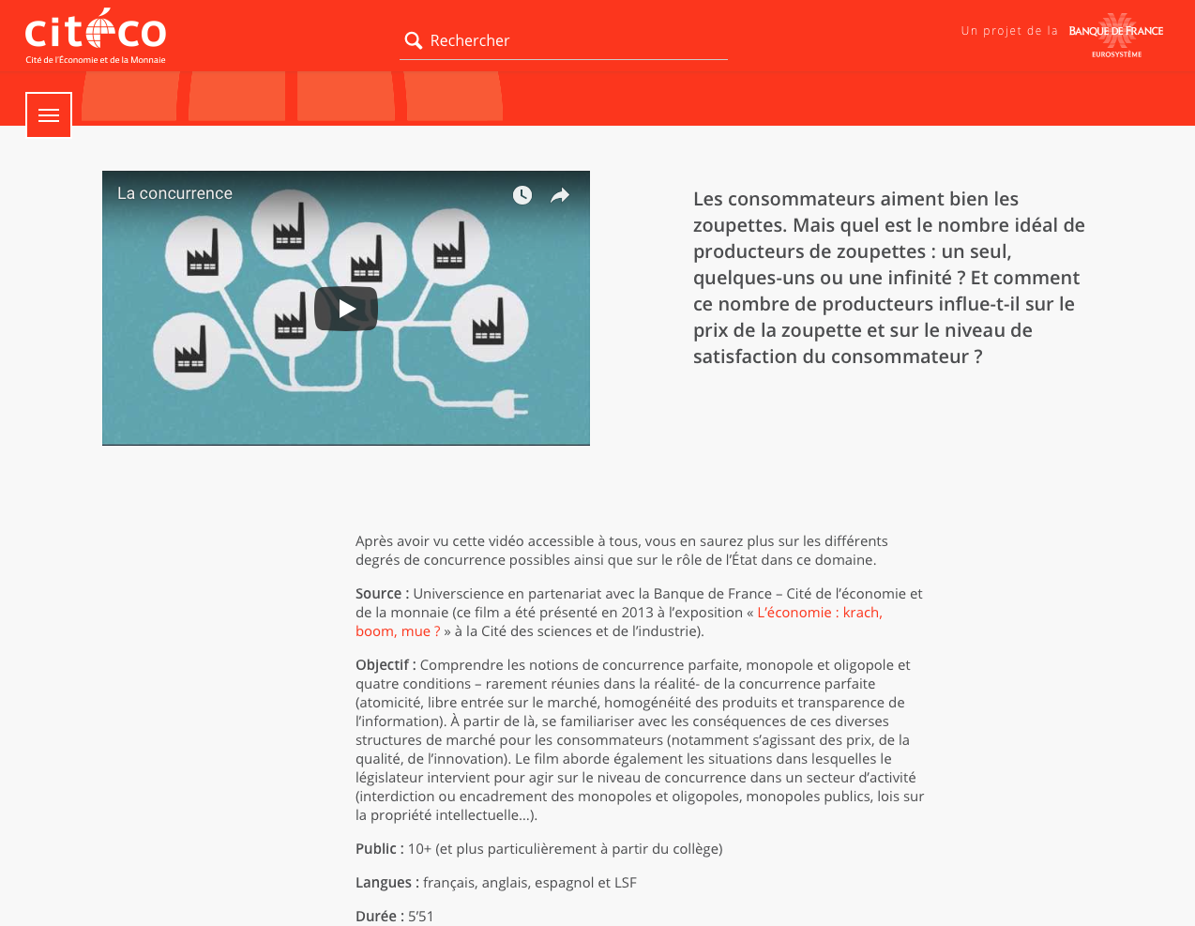
1
@
Aujourd’hui : citeco.fr
« Les clefs de l’éco » : focus
La concurrence
Pour y accéder :
LES CLEFS DE L’ECO > MARCHES

Slide 10
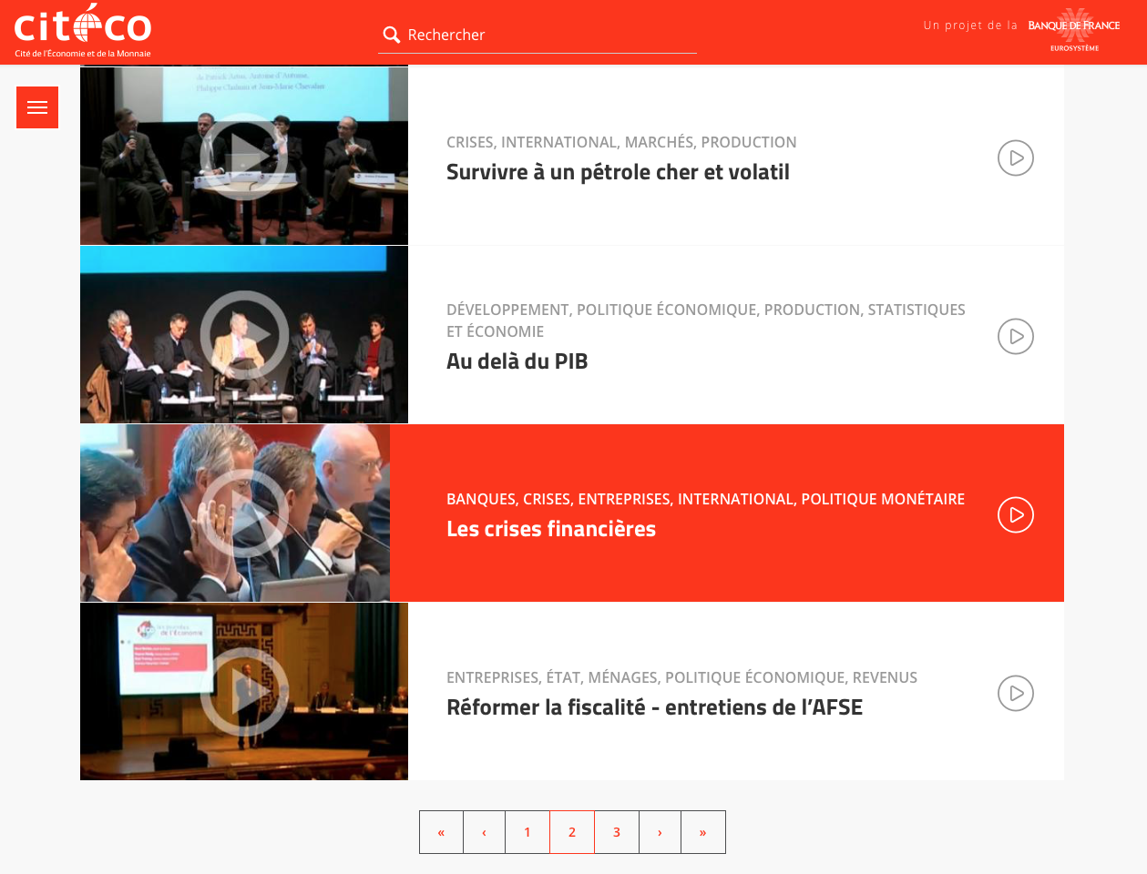
1
@
Aujourd’hui : citeco.fr
« Le Mag »
La rubrique « Le Mag » propose de suivre l’actualité économique. Elle donne accès à des conférences, des débats…
Certains débats ont directement trait aux banques et à leurs activités
Pour y accéder :
LE MAG > ACTUALITES ET DEBATS > DEBATS

Slide 11
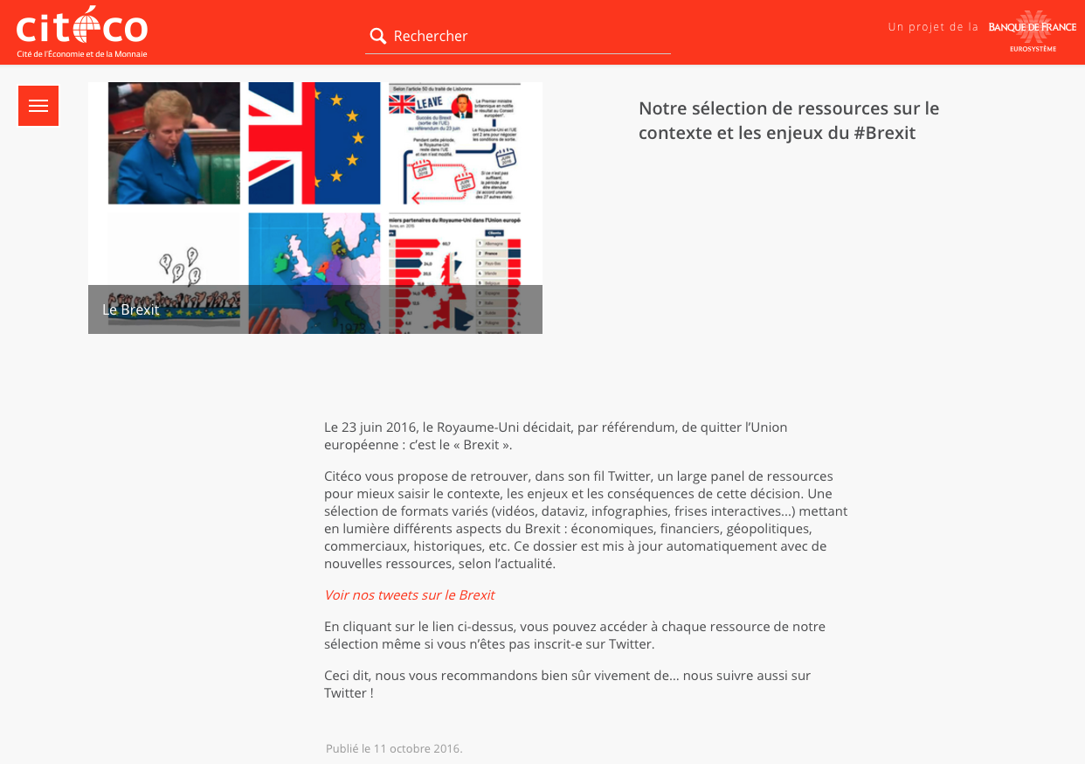
1
@
Aujourd’hui : citeco.fr
« Le Mag » : un agrégateur de contenus
Citeco.fr est également un agrégateur de contenus revêtant un intérêt pédagogique.
Exemple :
Un fil Twitter consacré au Brexit
Pour y accéder :
LE MAG > ACTUALITES ET DEBATS > DEBATS

Slide 12
Demain :
La Cité de l’économie et de la monnaie
2

Slide 13
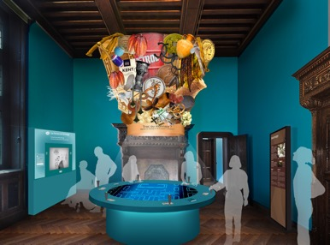
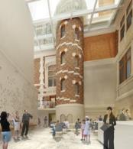
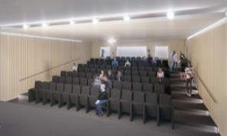
2
Demain : la Cité de l’économie et de la monnaie
Une véritable Cité dans l’Hôtel Gaillard
Par la variété des usages offerts aux publics, Citéco fait vivre une véritable
Cité dans l’Hôtel Gaillard, splendide monument néogothique au cœur de Paris
USAGE PRINCIPAL
Visite à caractère muséal
USAGES COMPLÉMENTAIRES
Découverte des mécanismes économiques, financiers et monétaires.
Découverte de grandes questions qui structurent la réflexion en sciences économiques.
Ateliers pédagogiques
Manifestations culturelles événementielles (conférences, débats…)
Visite à caractère patrimonial
Locations d’espaces
Services associés : café, boutique…

Slide 14
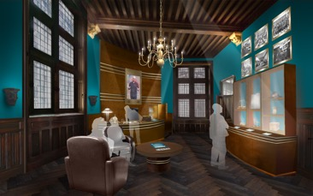
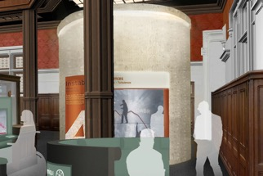
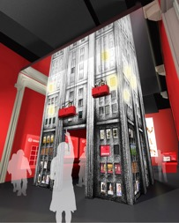
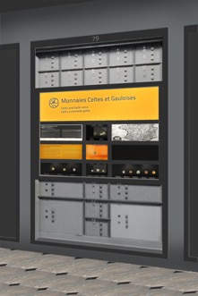
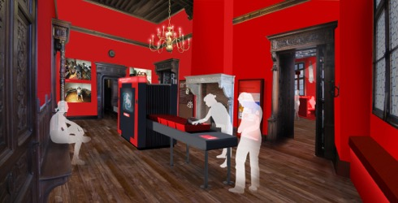
3
Demain : la Cité de l’économie et de la monnaie
Des dispositifs spectaculaires
2
La muséographie de Citéco apporte un soin particulier à la mise en scène de la connaissance économique, afin de la rendre concrète, vivante et parlante pour tout un chacun.
Le bureau du directeur
Le caisson « Turbulences »
La tour « Entreprise »
« Made in Partout »
La salle des coffres

Slide 15
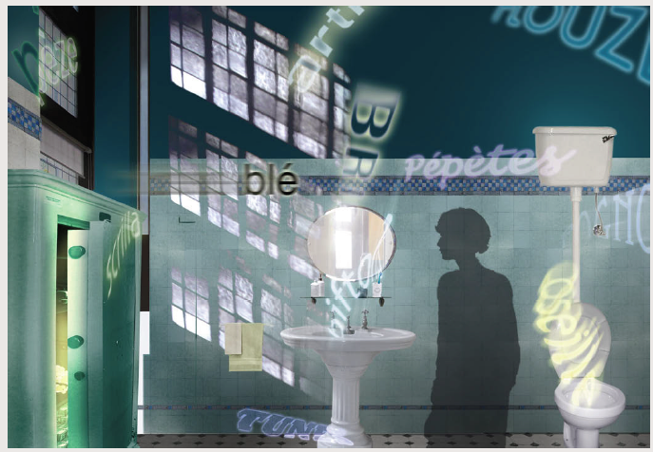
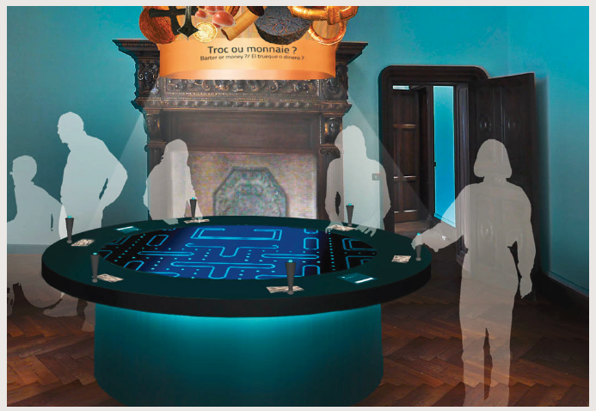
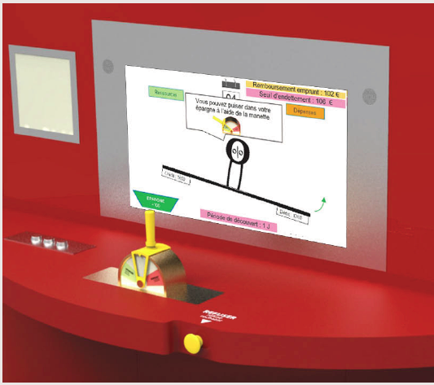
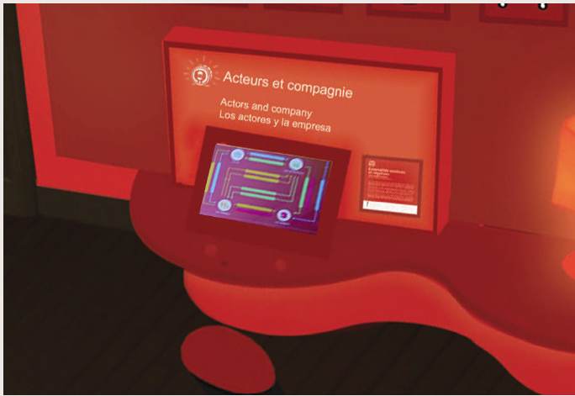
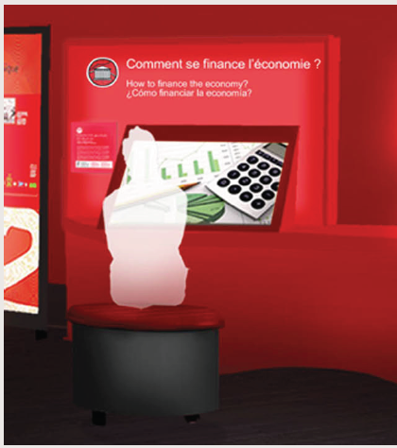
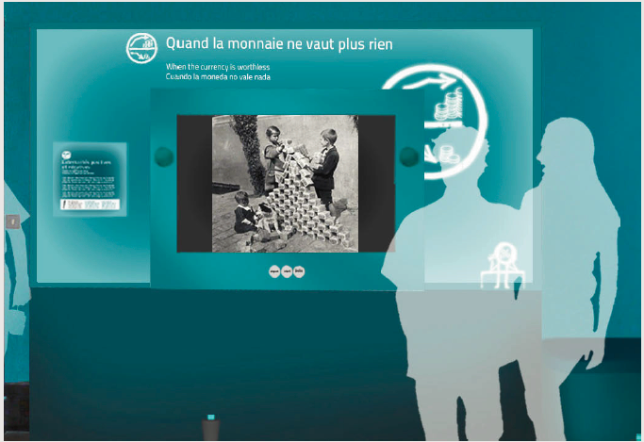
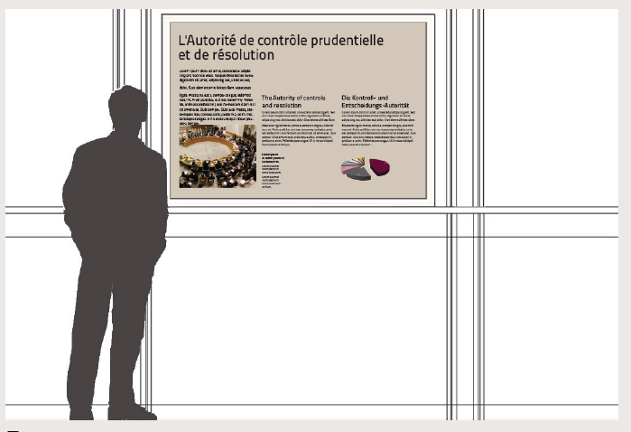
3
Demain : la Cité de l’économie et de la monnaie
Les dispositifs en lien avec les thématiques du BTS Banque
2
Les mots de l’argent
Troc ou monnaie
S’endetter jusqu’où ?
Le jeu des acteurs
Dans la peau d’un banquier
Quand la monnaie ne vaut plus rien
La régulation des activités bancaires

Slide 16
3
Demain : la Cité de l’économie et de la monnaie
Les enjeux d’actualité au cœur de l’exposition permanente
2
La muséographie de Citéco permet de mettre en lumière certains enjeux d’actualité économique, contribuant à faire de la Cité un lieu éclairant pour le visiteur-citoyen.
Bloc 2 – « Acteurs » :
Manipe : « Memory des innovations ».
AVI « La bonne stratégie »
Bloc 5 – « Régulations » :
Totem focus : « Comment soutenir la croissance ? » => focus sur l’État en soutien de l’innovation.
Opinions (AV) : « Comment l’État peut-il soutenir l’innovation ? »
L’innovation,
un facteur-clef de la croissance économique
Bloc 4 – « Instabilités » :
AVI : « Des ressources naturelles limitées ».
Totem focus : « Une croissance verte ».
Totem focus : « Développement et déforestation ».
Bloc 5 - « Régulations »
« Négocier-décider : scénario climat ».
Le développement durable
Le rôle des entrepreneurs et des TPE-PME
Bloc 2 – « Acteurs » :
AV + Maquettes + Photos : « Entreprises et travail »
Totem de salle : « Qu’est-ce qu’une entreprise ? »
AV : « Vies d’entreprises », portraits vidéos d’entrepreneurs TPE, Start-ups, entreprises ESS…
Bloc 3 – « Marchés »:
Opinions (AV): « Les services vendus sur les plateformes numériques menacent-ils le salariat .»
Bloc 5 – « Régulations » :
Opinions (AV) : « Le droit est-il un bon outil pour réguler l’économie numérique ? »
Les enjeux de la nouvelle économie

